Slide 1

Gotthold Ephraim Lessing
Presentation
Hanna Brykowa
Klasse 10B
Gymnasium 46

Slide 2

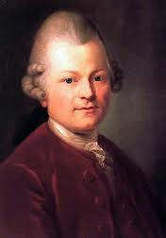
Gotthold Ephraim Lessing (22. Januar 1729 in Kamenz, Sachsen ; † 15. Februar 1781 in Braunschweig ) war ein bedeutender Dichter der deutschen Aufklärung .
Lessing ist der erste deutsche Dramatiker, dessen Werk bis heute ununterbrochen in den Theatern aufgeführt wird.

Slide 3
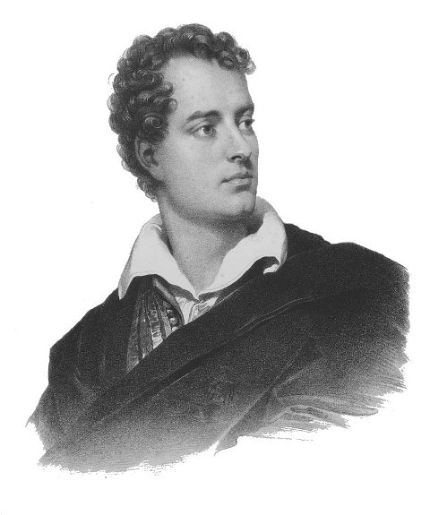
Leben
Gotthold Ephraim Lessing war das dritte Kind und der zweitälteste Sohn des Kamenzer Archidiakons Johann Gottfried Lessing und seiner Frau Justina Salome; am 24. Januar 1729 wurde er in der St. Marienkirche in Kamenz durch seinen Großvater Gottfried Feller getauft.

Slide 4
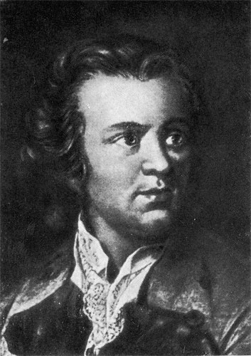
Von 1737 bis 1741 besuchte Lessing die Lateinschule seiner Heimatstadt, die seit 1737 von dem jungen Johann Gottfried Heinitz geleitet wurde.
1741 bestand er die Aufnahmeprüfung in Sankt Afra hervorragend und erfüllte damit die vom Vater in ihn gesetzten Erwartungen.
1746 wurde Lessing vom Rektor Theophilus Grabener wegen seiner ausgezeichneten Leistungen vorzeitig entlassen und ging zum Studium an die Universität Leipzig , wo er sich am 20. September desselben Jahres immatrikulierte.

Slide 5
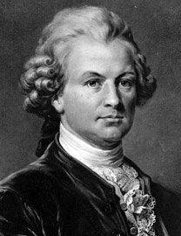
1748 wechselte er zum Medizinstudium und begab sich am 20. August desselben Jahres zu weiteren Studien an die Universität Wittenberg. Im November desselben Jahres zog er nach einer überstandenen Krankheit in die brandenburgische Residenzstadt Berlin.

Slide 6
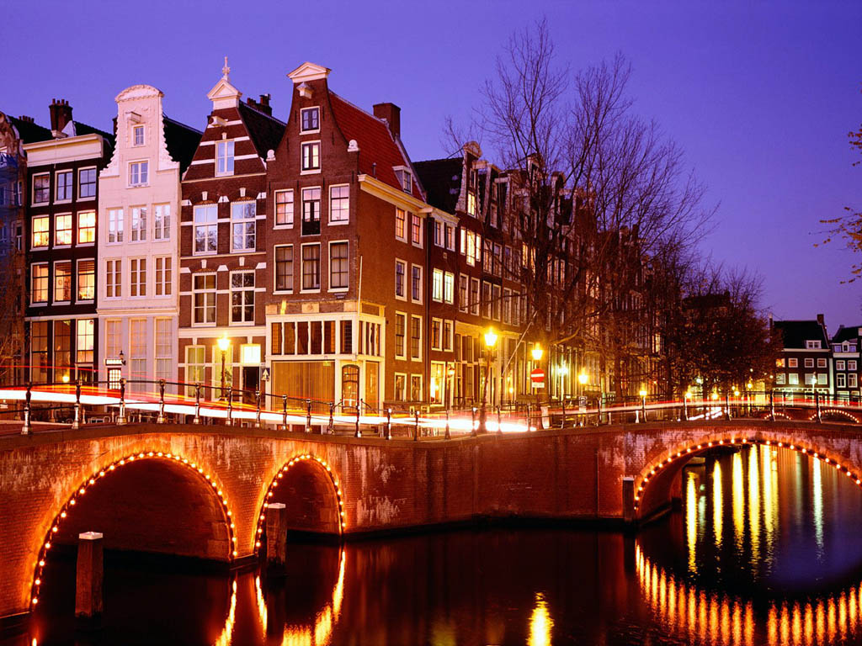
Im Oktober 1755 kehrte er nach Leipzig zurück. Im folgenden Jahr plante er eine auf mehrere Jahre angelegte Bildungsreise durch die Niederlande, England und Frankreich, jedoch wegen des Siebenjährigen Krieges bereits in Amsterdam abbrechen mussten.

Slide 7
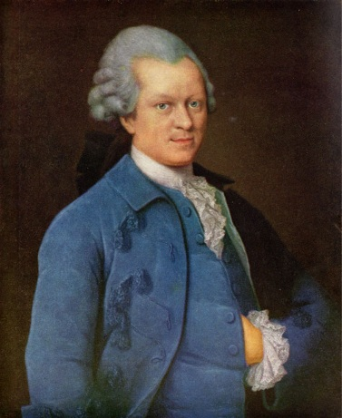
1765 kehrte er zurück nach Berlin, um dann 1767 für drei Jahre als Dramaturg und Berater an das Hamburger Nationaltheater zu gehen, welches aber bereits 1769 aus finanziellen Gründen wieder geschlossen wurde.

Slide 8
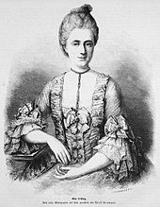
Während seiner Tätigkeit am Hamburger Theater machte er unter anderem Bekanntschaft mit seine spätere Frau Eva König kennen, deren Mann Engelbert König zu diesem Zeitpunkt noch lebte. Im selben Jahr wurde er zum Auswärtigen Mitglied der Berliner Akademie der Wissenschaften gewählt.

Slide 9
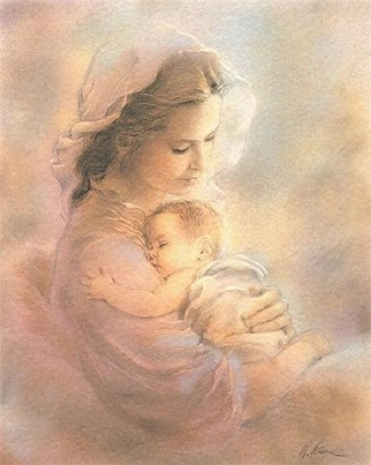
Am 8. Oktober 1776 heirateten er und Eva König in Jork bei Hamburg. Am Weihnachtsabend 1777 gebar sie einen Sohn (Traugott), der aber am folgenden Tag starb. Am 10. Januar 1778 starb auch Eva Lessing an Kindbettfieber .

Slide 10
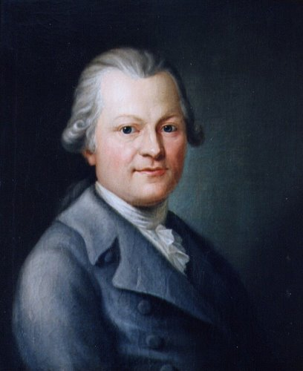
1779 verschlechterte sich Lessings Gesundheitszustand. Am 15. Februar 1781 starb Lessing an Brustwassersucht bei einem Besuch in Braunschweig im Hause des Weinhändlers Angott nach vierzehntägiger Krankheit.

Slide 11
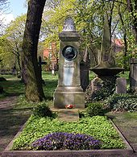
Sein Grab galt als verschollen und wurde 1833 von dem Braunschweiger Privatgelehrten und Kunsthistoriker Carl Schiller wieder aufgefunden.

